Slide 1

«Современные технологии речевого развития детей
в условиях реализации ФГОС дошкольного образования »
Подготовил:
учитель-логопед МБДОУ № 50
Енина Л.В

Slide 2
В Федеральном государственном образовательном стандарте дошкольного образования выделена
образовательная область «Речевое развитие», которая предусматривает:
овладение детьми речью как средством общения и культуры;
обогащение активного словаря;
развитие связной, грамматически правильной диалогической и монологической речи;
развитие речевого творчества;
развитие звуковой и интонационной культуры речи, фонематического слуха;
знакомство с книжной культурой, детской литературой,
понимание на слух текстов различных жанров детской литературы;
формирование звуковой аналитико-синтетической активности как предпосылки обучения грамоте

Slide 3

Организация речевого развития детей в дошкольном образовательном учреждении в современных условиях предусматривает поиск эффективных технологий развития детской речи
Выбирая педагогические технологии для развития речи детей дошкольного возраста, важно, чтобы технология была не только адекватна возрастным возможностям детей, но и обеспечивала гарантированный результат развития речи в разных формах работы.

Slide 4
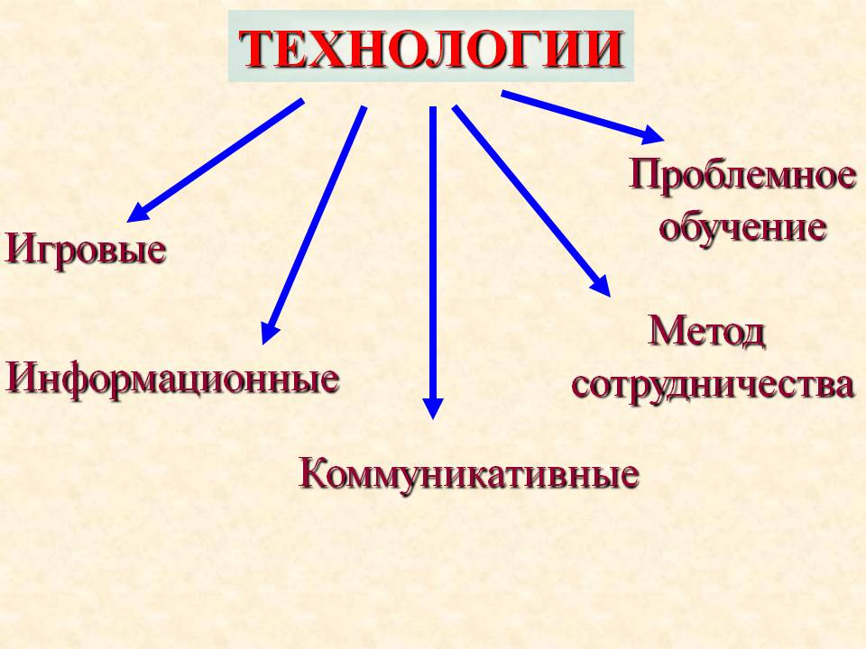

Slide 5
К числу современных образовательных технологий можно отнести:
· здоровьесберегающие технологии;
· технологии проектной деятельности
· технология исследовательской деятельности
· информационно-коммуникационные технологии;
· личностно-ориентированные технологии;
· технология портфолио дошкольника и воспитателя
· игровая технология
· технология «ТРИЗ» и др.

Slide 6
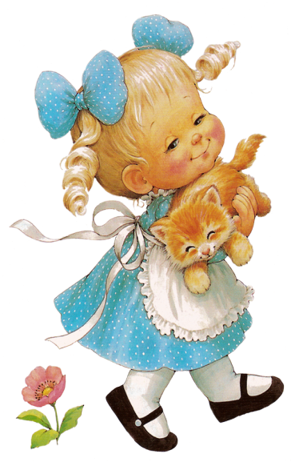
При выборе технологии необходимо ориентироваться на следующие требования:
ориентация технологии не на обучение, а на развитие коммуникативных умений детей
воспитание культуры общения и речи;
технология должна носить здоровьесберегающий характер;
основу технологии составляет личностно-ориентированное взаимодействие с ребенком;
реализация принципа взаимосвязи познавательного и речевого развития детей;
организация активной речевой практики каждого ребенка в разных видах деятельности с учетом его возрастных и индивидуальных особенностей.

Slide 7
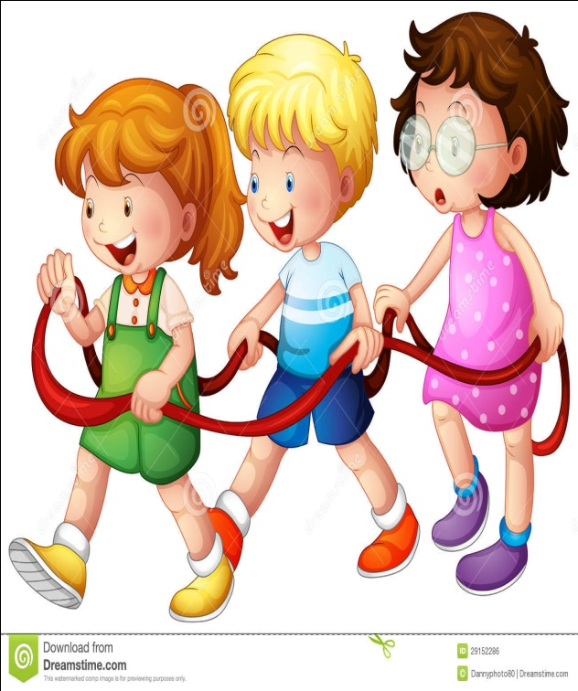
Определяющим моментом в успешном решении задач развития связной речи детей дошкольного возраста является правильный выбор педагогических технологий,
которые были бы не только адекватны возрастным возможностям детей, но и обеспечивали возможность легко решать речевые задачи в разных формах работы с детьми.

Slide 8

Технология
«Азбука общения»
Авторы: Л.М. Шипицына, О.В.Защиринская, А.П.Воронова, Т.А.Нилова.
Представляет собой теоретический и практический психолого-педагогический курс для развития навыков межличностного взаимодействия детей от 3 до 6 лет со сверстниками и взрослыми.
Нацелена:
на формирование у детей представлений об искусстве человеческих взаимоотношений
на формирование у детей эмоционально-мотивационных установок по отношению к себе, окружающим, сверстникам и взрослым людям,
на создание опыта адекватного поведения в обществе, способствующего наилучшему развитию личности ребенка и подготовки его к жизни.

Slide 9

Технология «Азбука общения»
Центральной идеей технологии является установление взаимопонимания между родителями, детьми и педагогами.
Девиз программы «Азбука общения»:
Научись любить и понимать людей, и рядом с тобой всегда будут друзья!

Slide 10
Задачи технологии формирования навыков общения:
обучение пониманию себя и умению быть в мире с собой;
воспитание интереса к окружающим людям, формирование потребности в общении;
формирование умений и навыков взаимодействия в различных ситуациях с использованием разнообразных средств человеческого общения;
развитие навыков анализа собственного речевого поведения и поведения других людей;
развитие самоконтроля в общении

Slide 11
Формы образовательной деятельности:
развивающие игры
(сюжетно-ролевые, театрализованные);
- этюды, импровизации;
- наблюдения, прогулки, экскурсии;
- моделирование и анализ ситуаций общения;
- сочинение историй и др.

Slide 12
«Технология активизирующего обучения речи как средство общения»
Автор: О.А. Белобрыкина
нацелена на формирование качественной стороны речевой деятельности детей в процессе общения.
Лингвистические игры направлены на развитие различных видов речевой активности, позволяют каждому ребенку легко и свободно проявить интеллектуальную инициативу, являющуюся специфическим продолжением не просто умственной работы, а познавательной деятельности, не обусловленной ни практическими нуждами, ни внешней оценкой.

Slide 13
Лингвистические игры
«Назови общие признаки» (клубника и малина, птица и человек, дождь и душ и т.д.).
«Чем похожи?» (трава и лягушка, перец и горчица, мел и карандаш и т.д.).
«Чем отличаются?» (осень и весна, книга и тетрадь, автомобиль и велосипед и т.д.).
«Чем похожи и чем отличаются?» (кит - кот; кот-крот; кот-ток и т.д.).
«Назови предмет по действию» (ручка - писалка, пчела - жужжалка, занавеска - затемнялка и т.д.).
«Антидействие» (карандаш - ластик, грязь - вода, дождь - зонт, голод - пища и т.д.).
«Кто кем будет?» (мальчик - мужчиной, жёлудь - дубом, семечка - подсолнухом и т.д.).
«Кто кем был» (лошадь - жеребёнком, стол - деревом и т.д.).
«Назови все части» (велосипед - рама, руль, цепь, педаль, багажник, звонок и т.д.).
«Кто где работает?» (повар - кухня, певец - сцена и т.д).
«Чем был, чем стал» (глина - горшок, ткань - платье и т.д.).
«Так было раньше, а теперь?» (серп - комбайн, лучина - электричество, телега - автомобиль и т.д.).
«Что умеет делать?» (ножницы - резать, свитер - греть и т.д.).

Slide 14
«Мнемотехника»
Авторы: В.К.Воробъева, Т.А.Ткаченко, В.П.Глухов, Т.В.Большева, Л.Н.Ефименкова и др.
Мнемотехника представляет собой
систему методов и приёмов, обеспечивающих эффективное запоминание, сохранение и воспроизведение информации путем образования дополнительных ассоциаций Данная система методов способствует
развитию разных видов памяти
(слуховой, зрительной, двигательной, тактильной),
мышления, внимания, воображения и развитию речи дошкольников,
Широко применяется при обучении детей пересказу произведений художественной литературы при заучивании стихов и др.

Slide 15
Технологии развития речи детей, разработанные на основе методов и приемов ТРИЗ и РТВ
Авторы: Н.Н.Хоменко, Т.А.Сидорчук
ТРИЗ — теория решения изобретательских задач. наука о том, как решать проблемы.
Возникла она в нашей стране в 40-е годы.
Автор ТРИЗ — Генрих Саулович Альтшуллер
(1926-1998), советский (а позднее — российский) инженер-изобретатель, писатель-фантаст.
РТВ-«развитие творческого воображения».
один из курсов, которые преподаются в процессе обучения ТРИЗ.
Этот курс появился значительно раньше, чем Теория развития творческой личности (ТРТЛ).
главное кредо тризовцев: "Каждый ребенок изначально талантлив и даже гениален, но его надо научить ориентироваться в современном мире, чтобы при минимуме затрат достичь максимального эффекта" (Г.С.Альтшуллер)

Slide 16
Технологии развития речи детей, разработанные на основе методов и приемов ТРИЗ и РТВ
Главное кредо тризовцев:
«Каждый ребенок изначально талантлив и даже гениален, но его надо научить ориентироваться в современном мире, чтобы при минимуме затрат достичь максимального эффекта» (Г.С.Альтшуллер)

Slide 17
Главная особенность «тризовских» технологий
доходчивость и простота подачи материала и формулировке сложной ситуации.
Сказки, игровые и бытовые ситуации - это та среда, через которую ребёнок научится применять «тризовские» решения встающих перед ним проблем. По мере нахождения противоречий он сам будет стремиться к идеальному результату, используя многочисленные ресурсы, которые черпает их тризовских игр и упражнений.
.

Slide 18
«Тризовские» технологии
Мозговой штурм или коллективное решение проблем.
Метод фокальных объектов
(пересечение свойств в одном предмете)
Морфологический анализ
Создание новых объектов, с необычными свойствами
(выбор свойств случайный).
Системный оператор

Slide 19
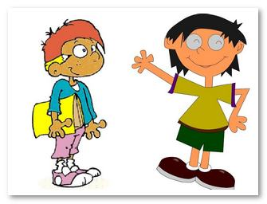
«Развитие диалогического общения»
Автор: А.Г.Арушанова
Фундаментальными составляющими проблемы развития речи детей дошкольного возраста, по мнению А.Г. Арушановой, являются диалог, творчество, познание, саморазвитие.
Технология направлена на формирование коммуникативной компетенции, в основе которой способность ребенка наладить общение с окружающими людьми при помощи вербальных и невербальных средств.

Slide 20
«Развитие диалогического общения»
Автор: А.Г.Арушанова
Разговор педагога с детьми
Дидактические игры
Народные игры
Драматизации Инсценировки

Slide 21

Использованием наглядности и моделирования плана высказывания. Автор Ткаченко Т.А.
пересказ рассказа по демонстрируемому действию
составление рассказа по демонстрируемому действию
пересказ рассказа с использованием фланелеграфа
пересказ рассказа с использованием сюжетных картинок
составление рассказа по серии сюжетных картинок
пересказ рассказа с использованием одной сюжетной картины
составление рассказа по одной сюжетной картине

Slide 22
Использованием наглядности и моделирования плана высказывания. Автор Ткаченко Т.А.
Виды творческого рассказывания
добавление в рассказ предшествующих либо последующих событий;
составление рассказа, аналогичного данному, с изменением времени или результата действия;
составление рассказа с включением или исключением объектов;
составление рассказа по комплекту игрушек;
рассказ по частично закрытой сюжетной картине;
придумывание рассказа о знакомом герое;
составление рассказа по названию;
придумывание рассказа по нескольким опорным словам.

Slide 23
Синквейн
– новая технология в развитии речи дошкольников
Стихотворение без рифмы из пяти строк,которое сегодня является педагогическим приёмом, направленным на решение определенной задачи.

Slide 24
Синквейн
Составление синквейна – это форма свободного творчества, которая направлена на развитие умения находить в большом потоке информации самые главные и существенные признаки, анализировать, делать выводы, кратко формулировать свои высказывания.

Slide 25
Синквейн
один из эффективных методов развития речи дошкольника
В чём же его эффективность и значимость?
Во-первых, его простота.
Синквейн могут составить все.
Во-вторых, в составлении синквейна каждый ребенок может реализовать свои творческие, интеллектуальные возможности.
Синквейн является игровым приемом.
Составление синквейна используется как заключительное задание по пройденному материалу.
Составление синквейна используется для проведения рефлексии, анализа и синтеза полученной информации.

Slide 26
это форма свободного творчества, которая направлена на развитие умения находить в большом потоке информации самые главные и существенные признаки, анализировать, делать выводы, кратно формулировать свои высказывания.
Алгоритм синквейна для детей, которые пока не умеют читать: Условные обозначения:
слова-предметы (существительные)
слова-признаки (прилагательные)
слова-действия (глаголы)
слова-предметы (существительные)
Синквейн

Slide 27

Примеры некоторых синквейнов, составленных дошкольниками:
1. Котёнок Чёрненький, пушистенький Играет, спит, ест Он мой друг Домашнее животное
2. Дом Большой, красивый Защищает, греет Нужен всем людям Убежище
3. Арбуз Круглый, вкусный Катится, растёт, зреет Арбуз – это большая ягода. Лето

Slide 28
Синквейн
Правила составления синквейна
Первая строка синквейна – заголовок, тема,
состоящие из одного слова (обычно существительное, означающее предмет или действие, о котором идёт речь).
Вторая строка – два слова.
Прилагательные. Это описание признаков предмета или его свойства, раскрывающие тему синквейна.
Третья строка обычно состоит из трёх глаголов или деепричастий, описывающих действия предмета.
Четвёртая строка – это словосочетание или предложение, состоящее из нескольких слов, которые отражают личное отношение автора синквейна к тому, о чем говорится в тексте. Пятая строка – последняя -одно слово
существительное для выражения своих чувств, ассоциаций, связанных с предметом, о котором говорится в синквейне, то есть это личное выражение автора к теме или повторение сути, синоним.
.

Slide 29

Спасибо за терпение
и до новых встреч!

